Slide 1
Игра начинается!!!
Команда « Умники»
«Мы умные детишки, детишки- шалунишки, Любим в КВН играть и, конечно побеждать»
Наш девиз: «Один ум- хорошо,
а много- лучше!»
Команда «Знайки»
«Мы ребята- знайки,
знайки не зазнайки,
в игры разные играем, в КВН мы побеждаем»
Наш девиз: «Знание
- это сила!»

Slide 2
4
1
2
3

Slide 3
Считаем ментально
5-5+2 5+3-5 5-1+5
5+2-5 5+4-5
10+10=20

Slide 4
23= 2 десятка +3 единицы
23= 2 десятка + 3 единицы

Slide 5
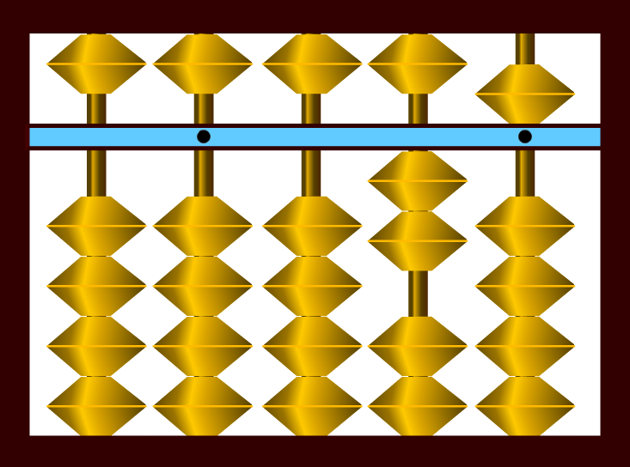
25=2 десятка +5 единиц

Slide 6
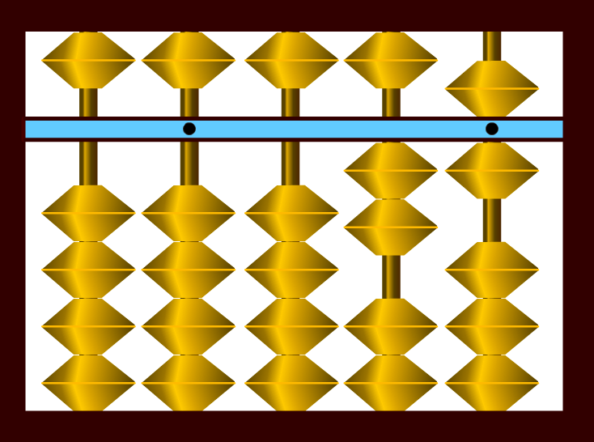
26= 2 десятка + 6 единиц

Slide 7
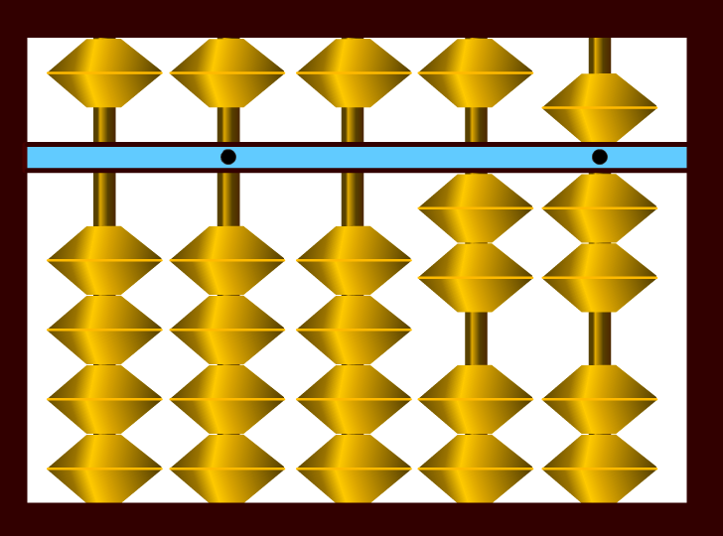
27= 2 десятка + 7 единиц

Slide 8
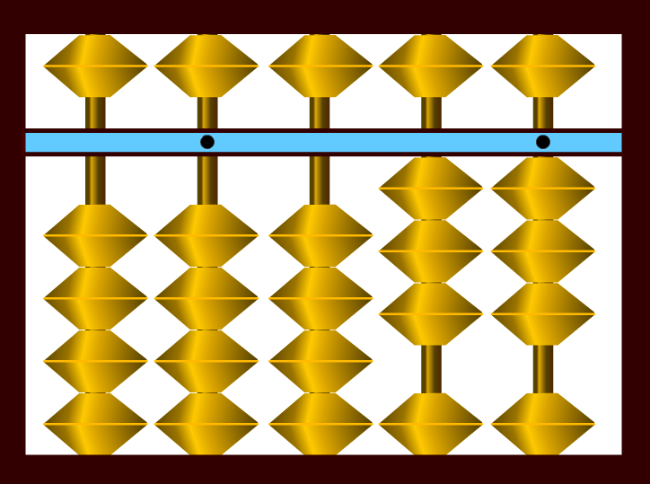
33=3 десятка +3 единицы

Slide 9
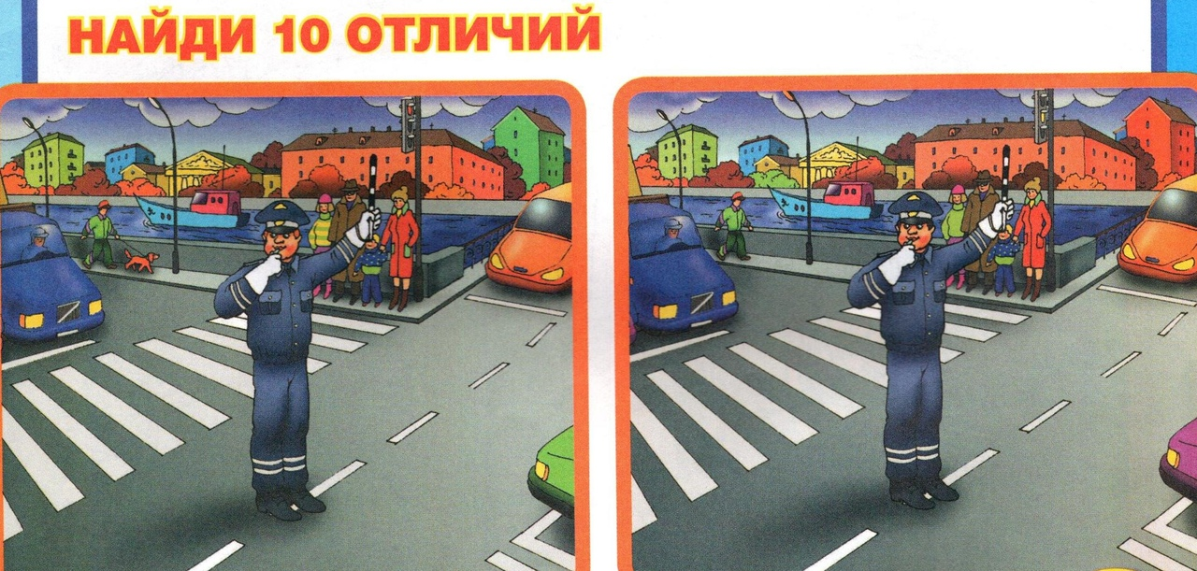
Найди отличия

Slide 10
Найди отличия

Slide 11
Составь задачу

Slide 12
Решение
3
+
7
=
10

Slide 13
Составь задачу

Slide 14
Решение
8
-
5
=
3
8
-
3
=
5

Slide 15
Блоки Дьенеша
Цвет
Величина
Форма

Slide 16
Блоки Дьенеша

Slide 17
Мо –лод - цы!

